Slide 2
EXONERACIÓN DE RESPONSABILIDAD Y USO DE LA PRESENTACIÓN
Este documento (la “Presentación”) ha sido preparado exclusivamente para su uso en presentaciones y/o formaciones de Almirall, S.A. ("Almirall") dirigidas a la comunidad científica (“Uso Permitido”). Este documento incluye información resumida y no pretende ser exhaustivo. La divulgación, difusión o uso de este documento, para un uso distinto al Uso Permitido, sin la autorización previa, expresa y por escrito de Almirall está prohibida. Almirall no otorga, ni implícita ni explícitamente, ninguna garantía de imparcialidad, precisión, integridad o exactitud de la información, opinión y declaraciones expresadas en dicha Presentación o en discusiones que puedan tener lugar durante su utilización. Tanto la Presentación como los contenidos incluidos en la misma (con carácter enunciativo, que no limitativo, imágenes, diseño gráfico, logos, textos, gráficos, ilustraciones, fotografías, y cualquier otro material susceptible de protección) están bajo la responsabilidad de Almirall y son titularidad exclusiva de Almirall o Almirall tiene sobre ellos la correspondiente autorización de uso. Igualmente, todos los nombres comerciales, marcas o signos distintivos de cualquier clase contenidos en la Presentación están protegidos por la Ley. La reproducción, distribución, comercialización, transformación, comunicación pública y, en general, cualquier otra forma de explotación, por cualquier procedimiento, de todo o parte de la Presentación o de la información contenida en la misma con fines distintos al Uso Permitido, podría constituir una infracción de los derechos de Propiedad Intelectual y/o Industrial de Almirall o del titular de los mismos y podría dar lugar al ejercicio de cuantas acciones judiciales o extrajudiciales pudieran corresponder en el ejercicio de sus derechos. Todo ello salvo que, previa solicitud, Almirall haya autorizado expresamente y por escrito el uso de los contenidos para un fin específico, en cuyo caso, el destinatario se compromete a citar la Almirall como fuente titular del contenido.

Slide 3
Insuficiencia mitral severa ¿Cirugía o tratamiento percutáneo?
Valvulopatías: Toma de decisiones complejas
Miguel A. Arnau Vives
Unidad de Valvulopatías y Endocarditis
Hospital Universitario y Politécnico La Fe, Valencia

Slide 4
Insuficiencia mitral severa ¿Cirugía o tratamiento percutáneo?
Valvulopatías: Toma de decisiones complejas
Miguel A. Arnau Vives
Unidad de Valvulopatías y Endocarditis
Hospital Universitario y Politécnico La Fe, Valencia

Slide 5
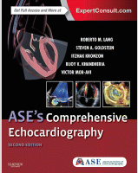
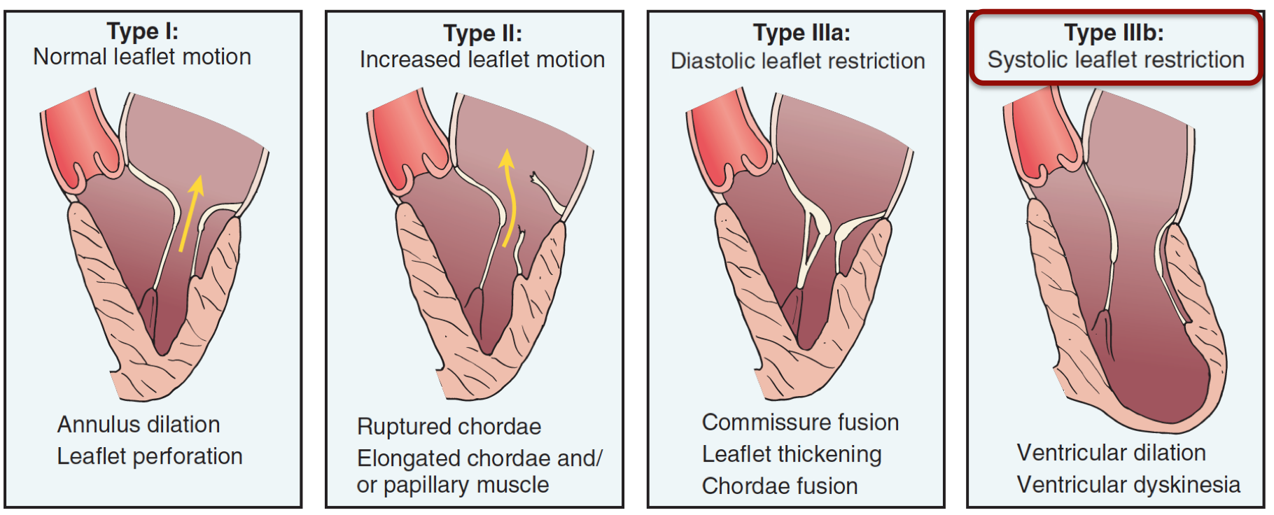
5
Miguel A Arnau
Notes:
Esto lleva a una restricción sistólica de los velos y a un fallo en la coaptación de los mismos. Mecanismo IIIb de Carpentier

Slide 6
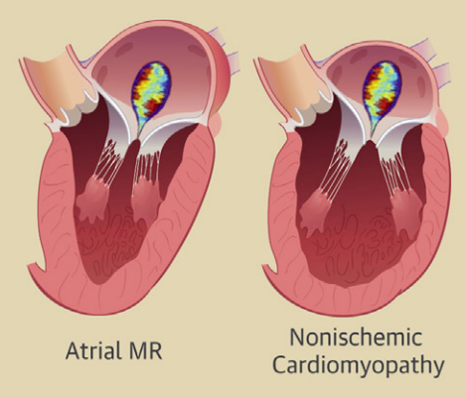
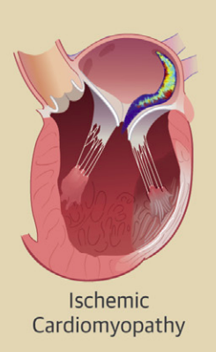
IM SECUNDARIA / FUNCIONAL: Enfermedad del Ventrículo (Aurícula) NO de la Válvula Mitral
JACC Cardiovasc Imag 2018, 629
6

Slide 7
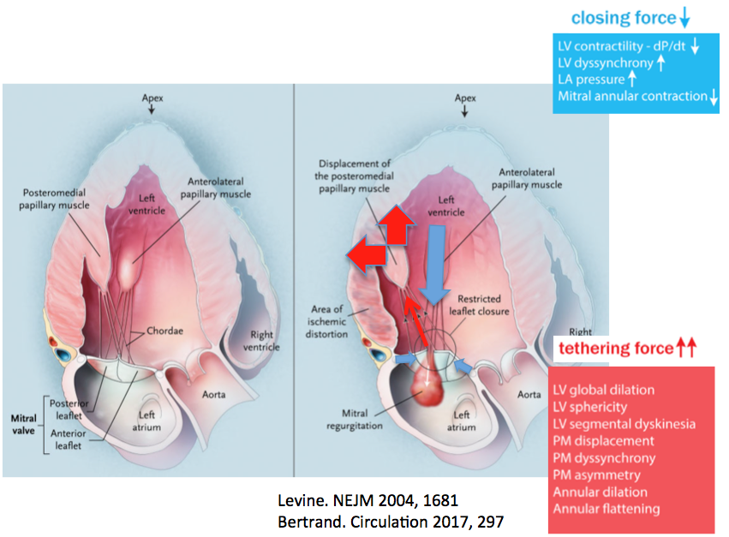
IM FUNCIONAL
ENFERMEDAD DEL VENTRÍCULO IZQUIERDO NO DE LA VÁLVULA MITRAL
7

Slide 8
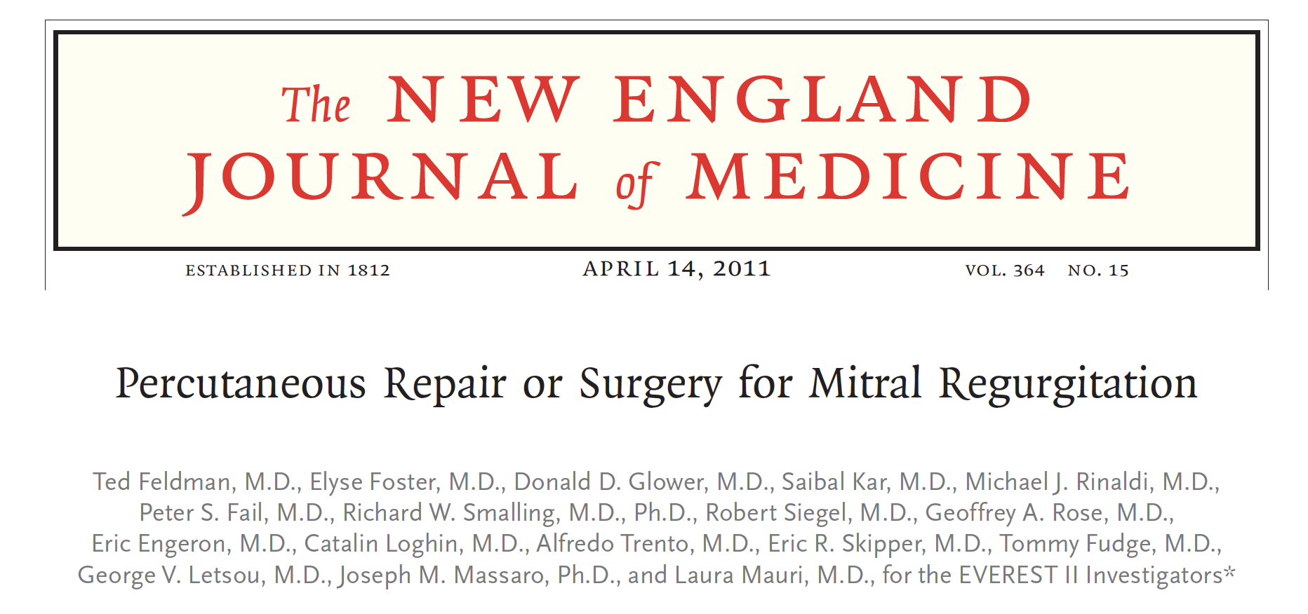
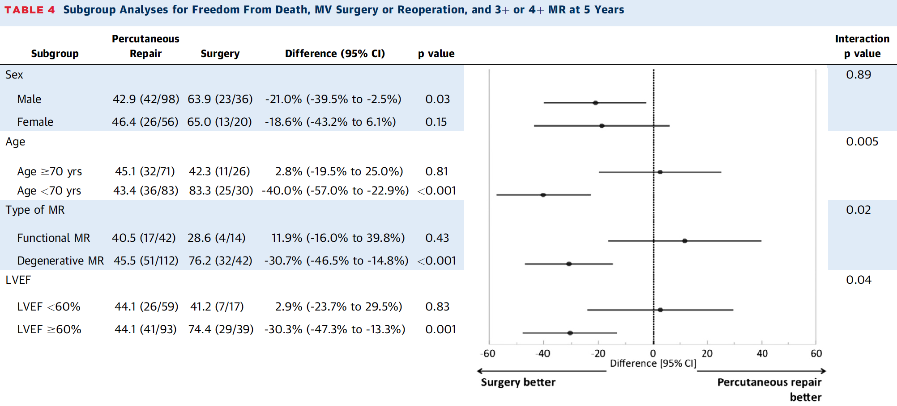
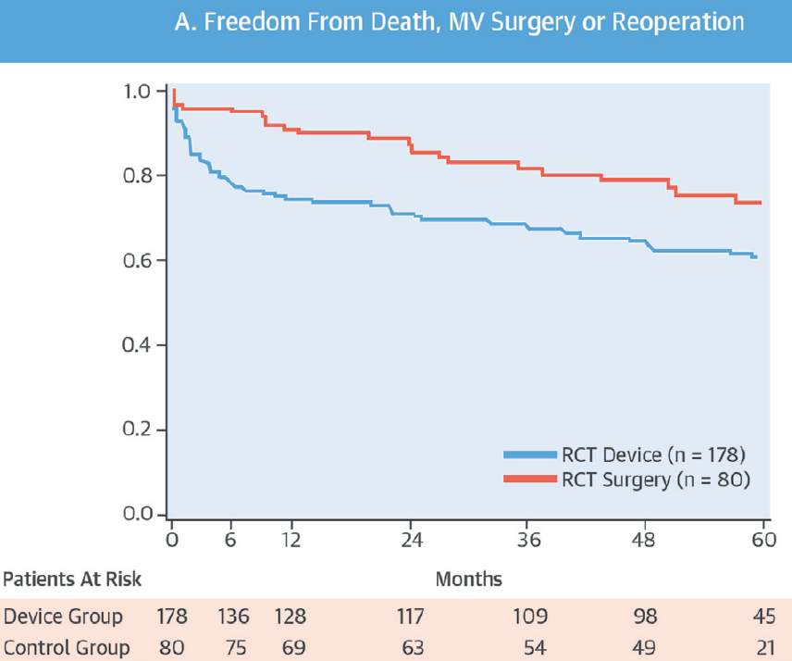
JACC 2015, 2844–54
8

Slide 9
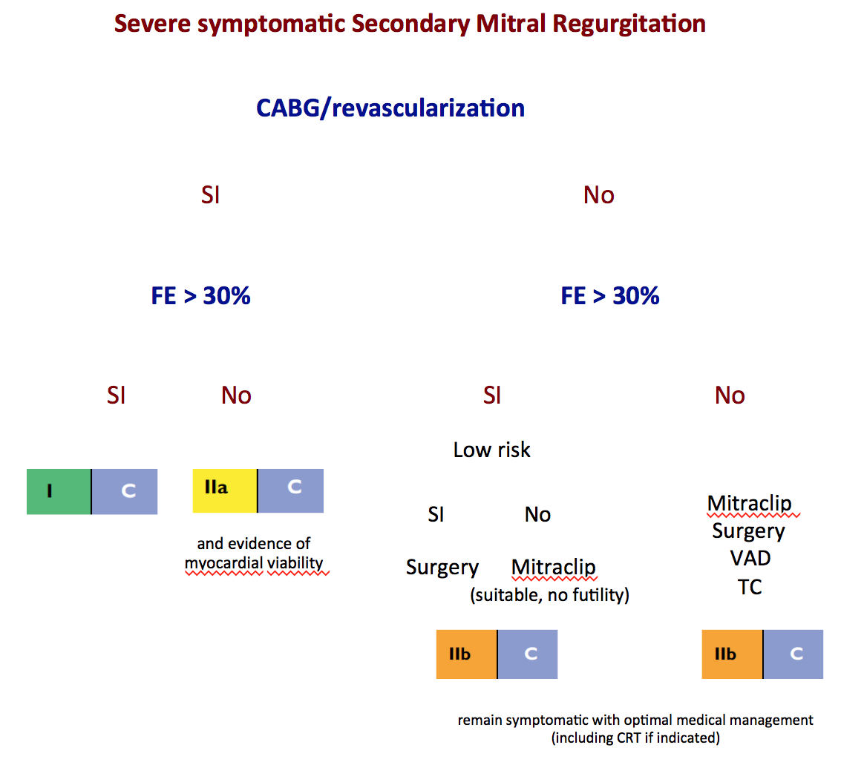
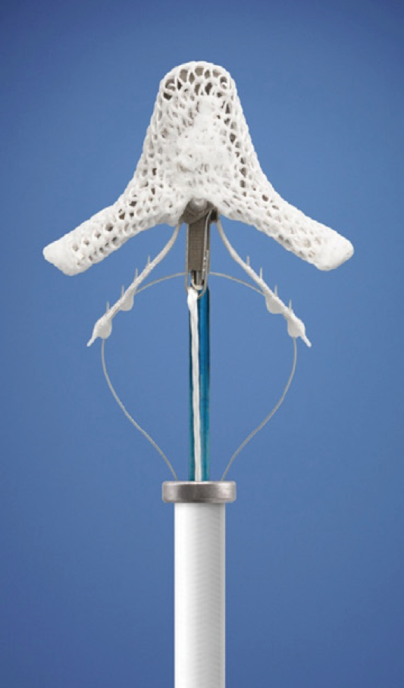
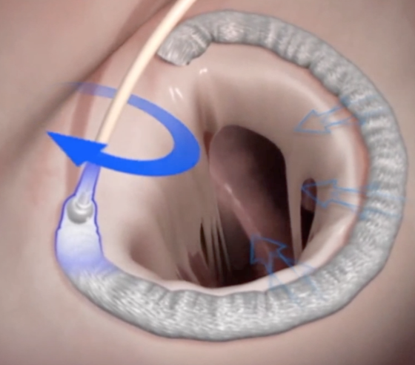
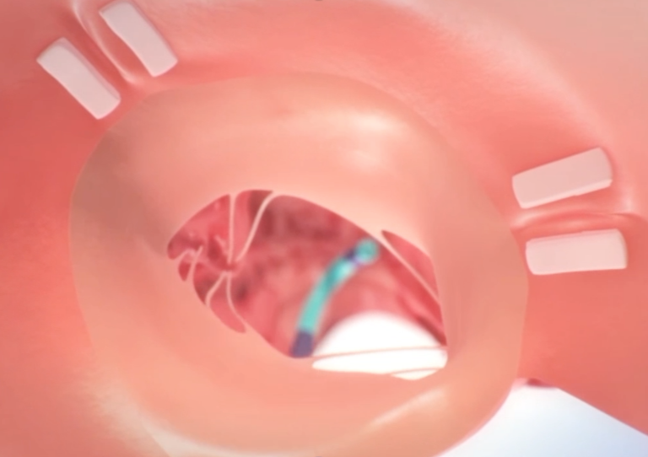
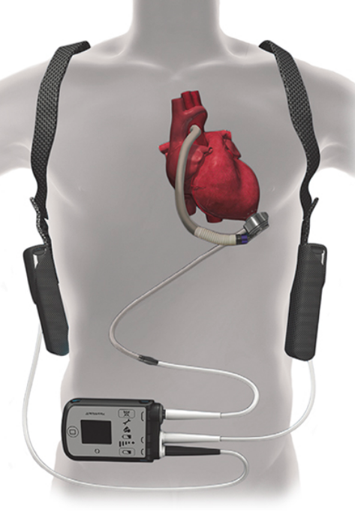
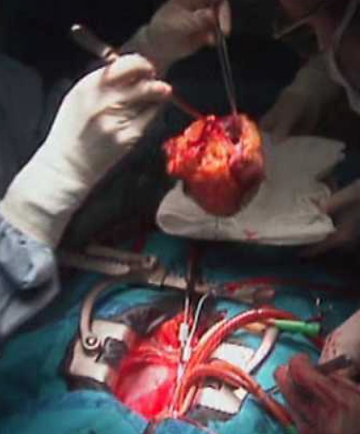
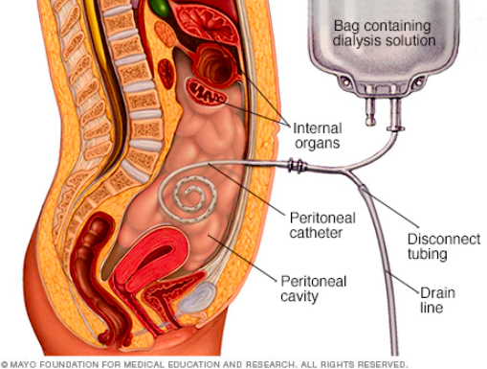
¿Cirugía valvular mitral o tratamiento percutáneo mitral?
9

Slide 10
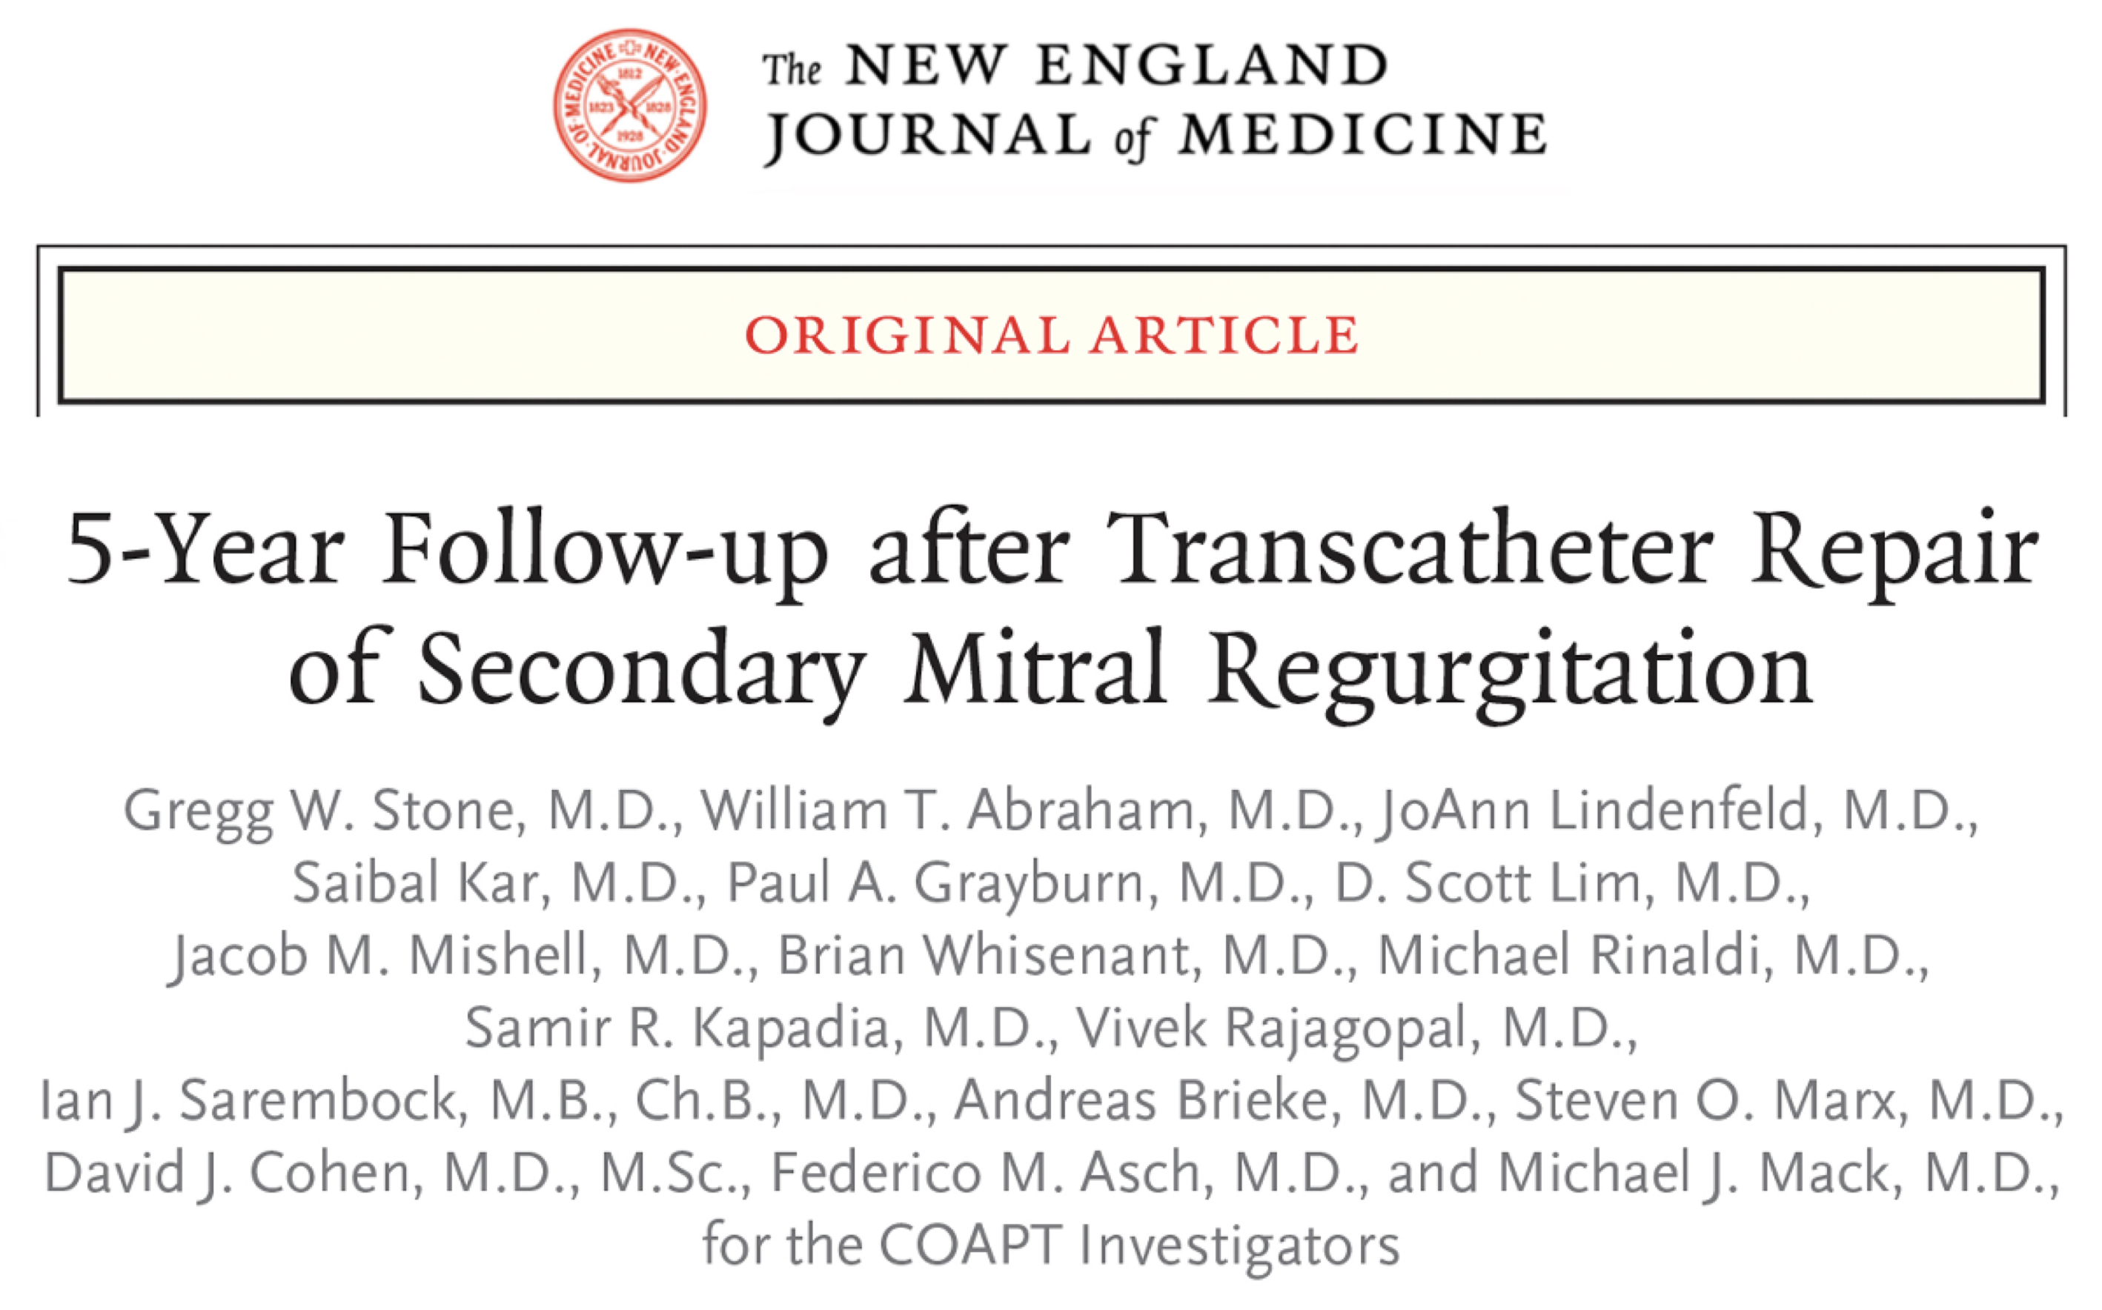
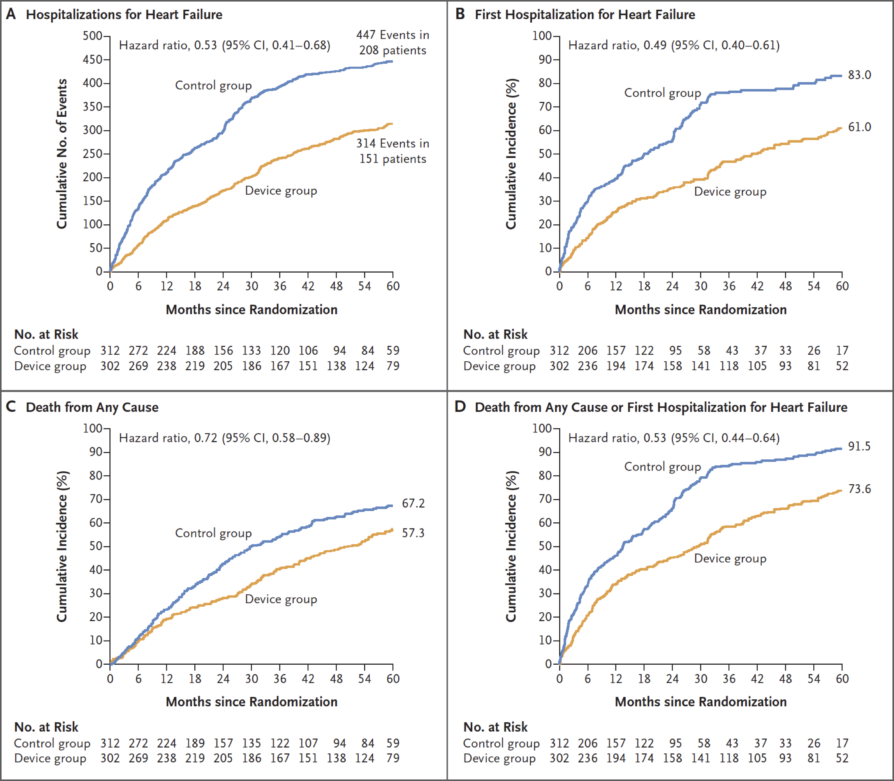
NEJM. Sept 23, 2018
NEJM. March 5, 2023
COAPT
Secondary MR (3+) (4+)
EF 20%-50% and LVESD ≤70 mm
NYHA II-III-IV (40 / 50-55/ 5-10)
Notes:
Key Exclusion Criteria:
1.ACC/AHA stage D HF, hemodynamic instability or shock
2.CAD requiring revascularization
3.COPD requiring continuous home O2 or chronic oral steroid use
4.Severe PHTN or mod/sev RV dysfunction
5.AV or TV disease requiring surgery or transcatheter intervention
6.MV orifice area <4.0 cm2 by site-assessed TTE
Baseline characteristics
72 ± 10 years
Ischemic etiology 60%
History atrial fibrillation/flutter 55%
TRC 35-38%
ORE 0.40±0.15 cm2, VI 62/53 mm 194/135 ml. FEVI 35%
RVSP 44 ± 14 mmHg

Slide 11
Insuficiencia mitral severa ¿Cirugía o tratamiento percutáneo?
Diagnóstico
Speckle tracking
Resonancia cardiaca
“ lower thresholds should be explored to identify patients with clinically significant SMR who may require intervention”.

Slide 12
JACC 2023, 721

Slide 14
guideline-directed medical therapy (GDMT)
(including cardiac resynchronization therapy, if indicated)
Heart Team
and at low risk of surgery
JACC 2023, 721
14

Slide 15
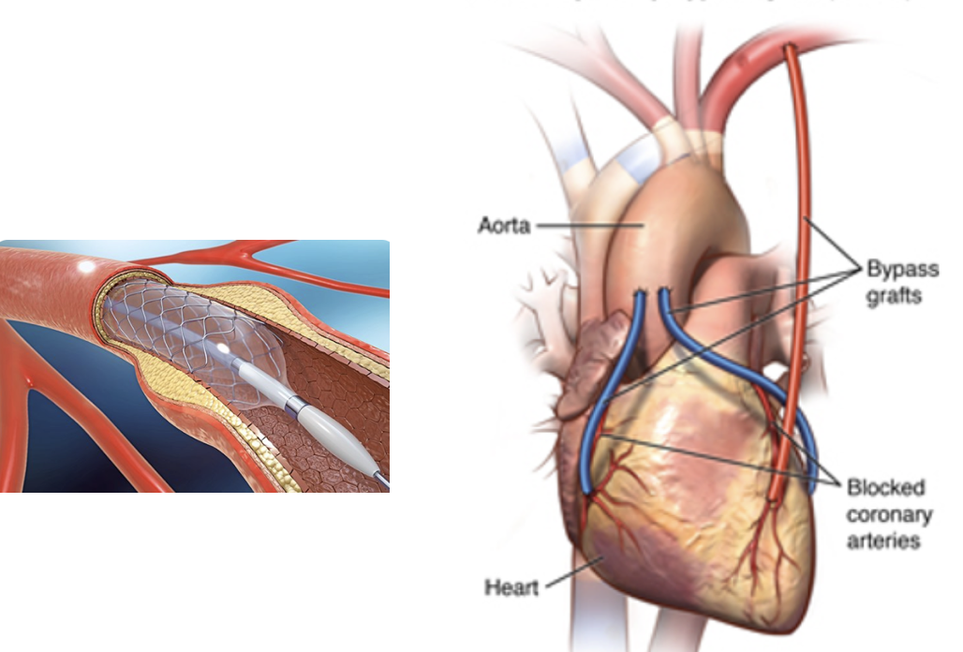
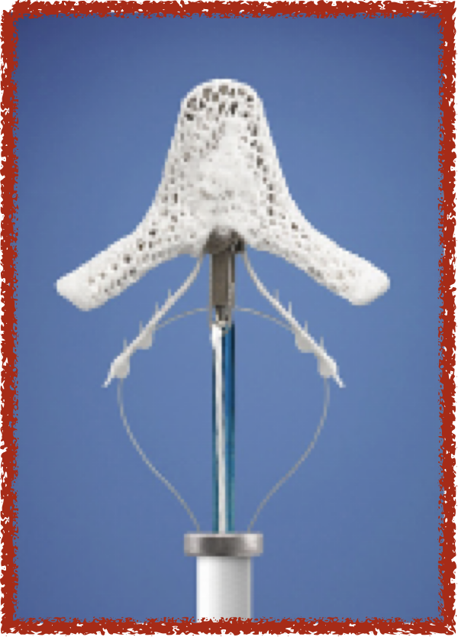
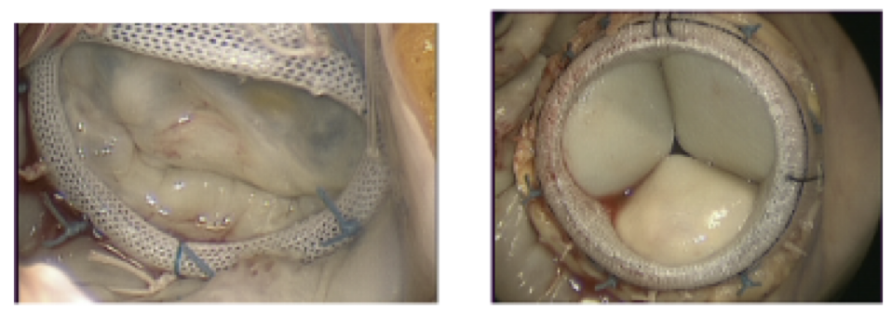
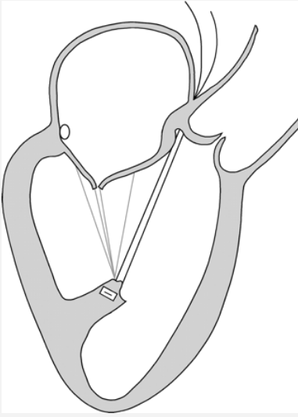
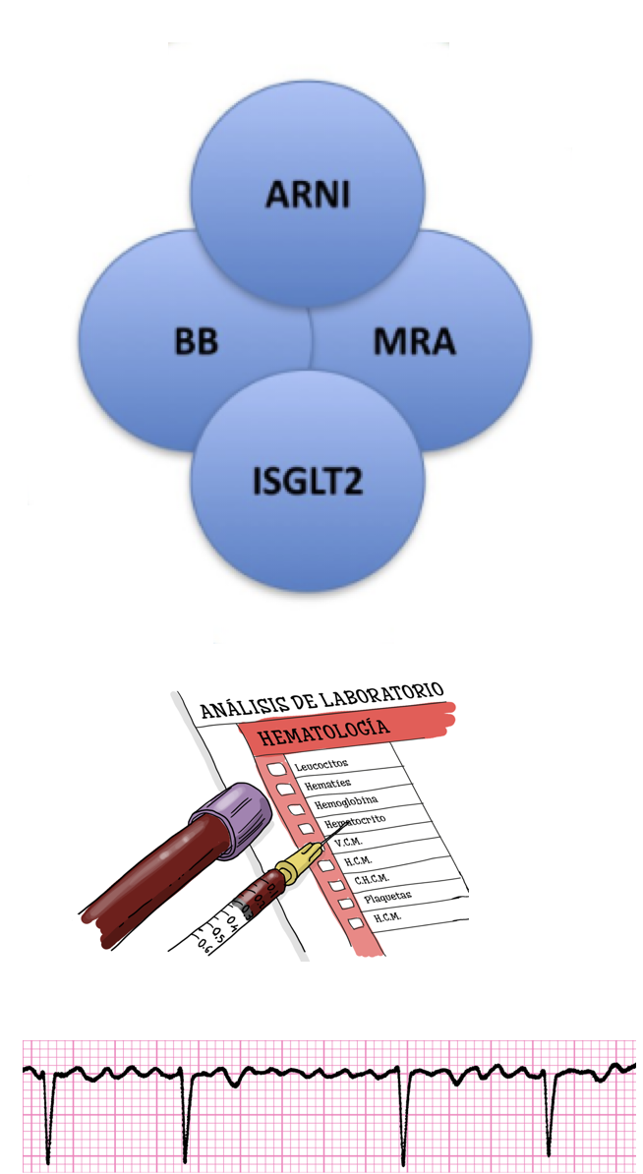
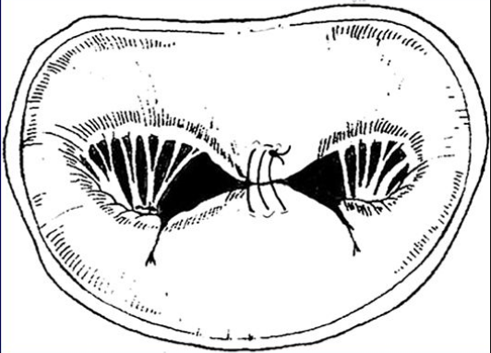
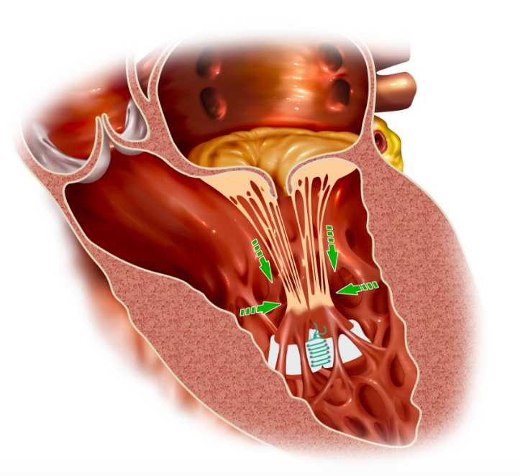
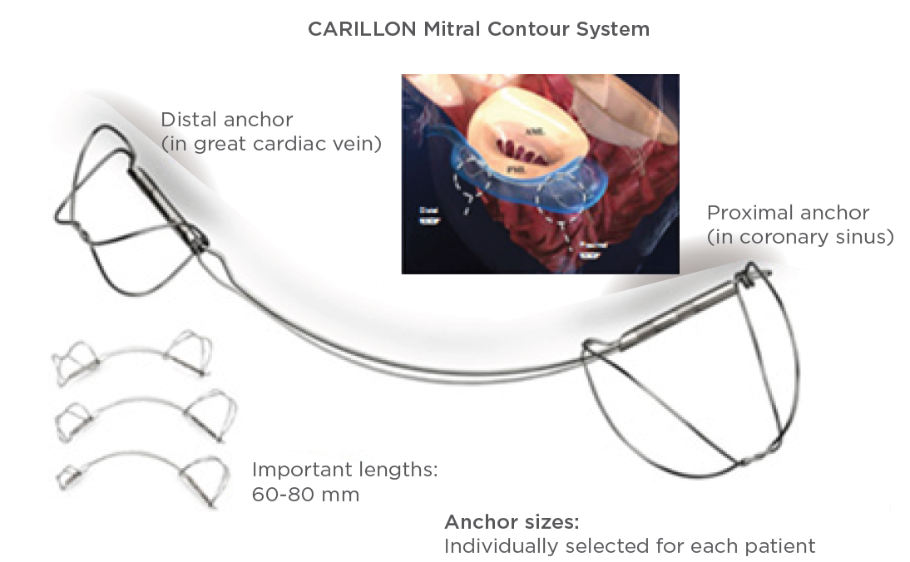
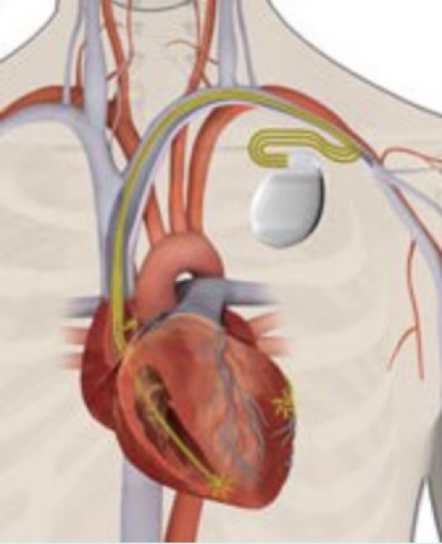
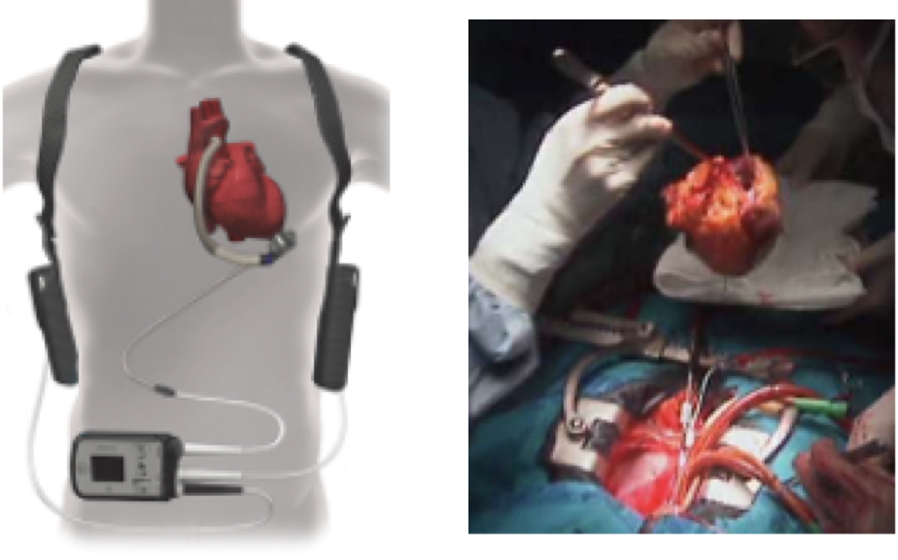
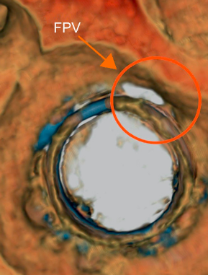
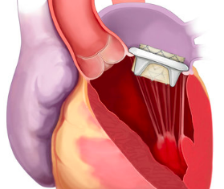
Severidad y mecanismo (anatomía factible)
Comorbilidad cardiaca y extracardiaca
”RING + STRING”
”RING + SLING”
JACC 2017 Nov 7;70(19):2421-2449.

Slide 16
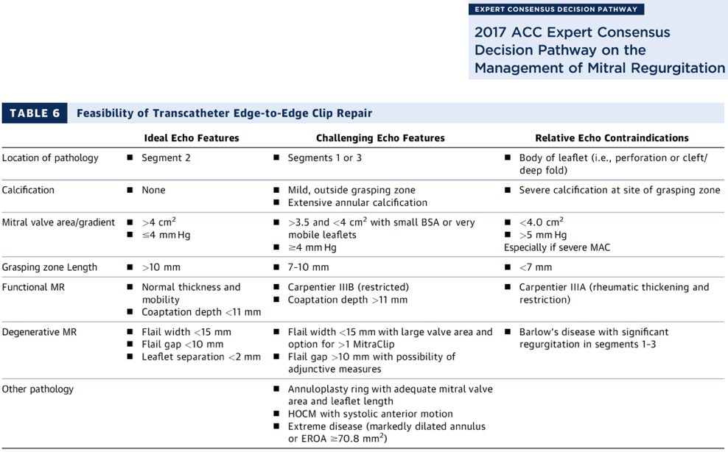

Slide 17
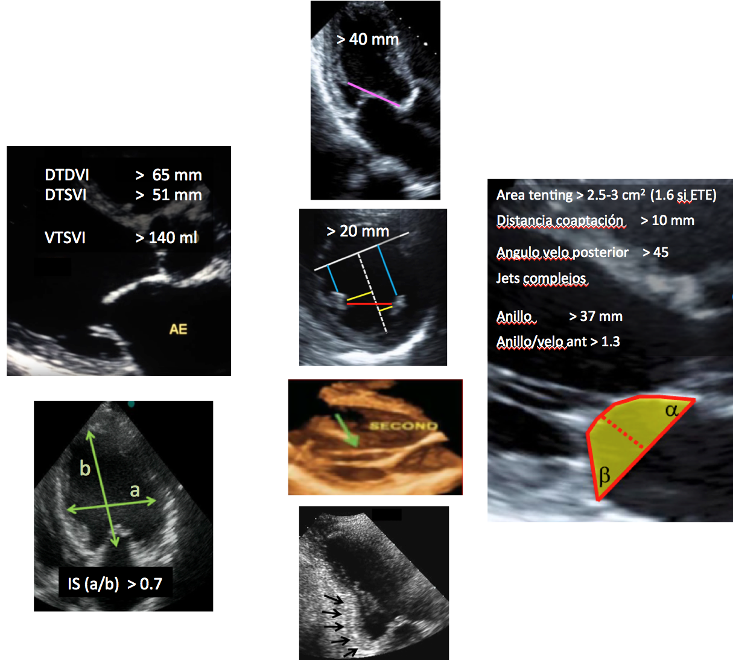
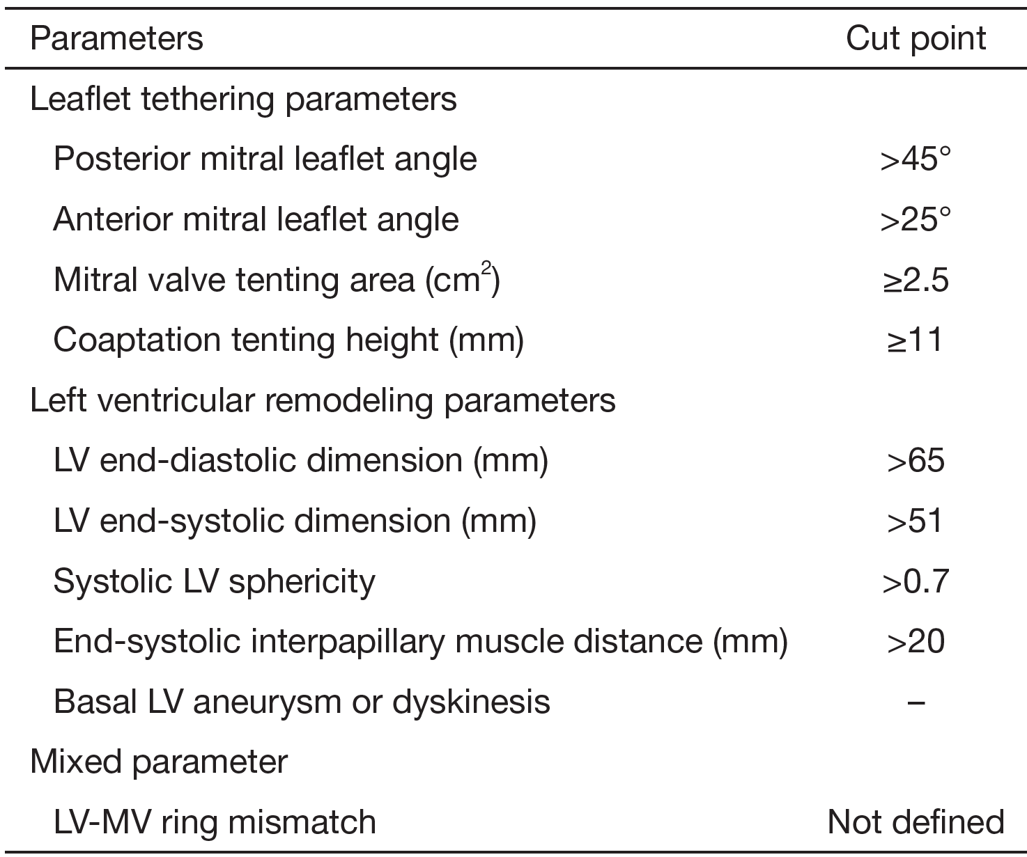
Predictores de fracaso en la reparación quirúrgica
de IM funcional

Slide 18
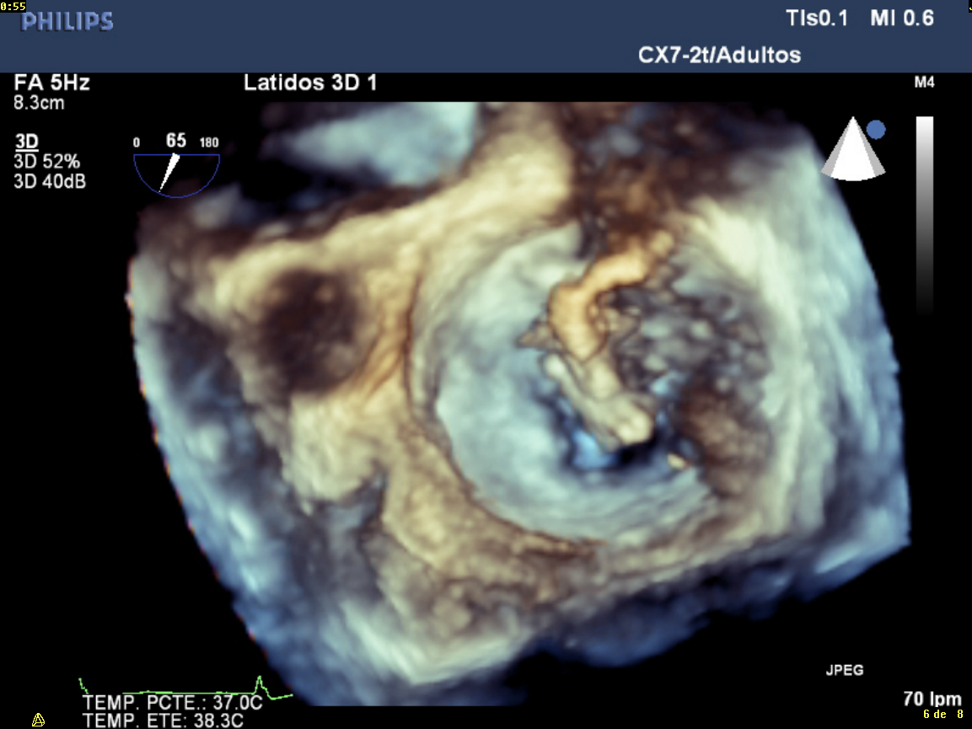

Slide 19
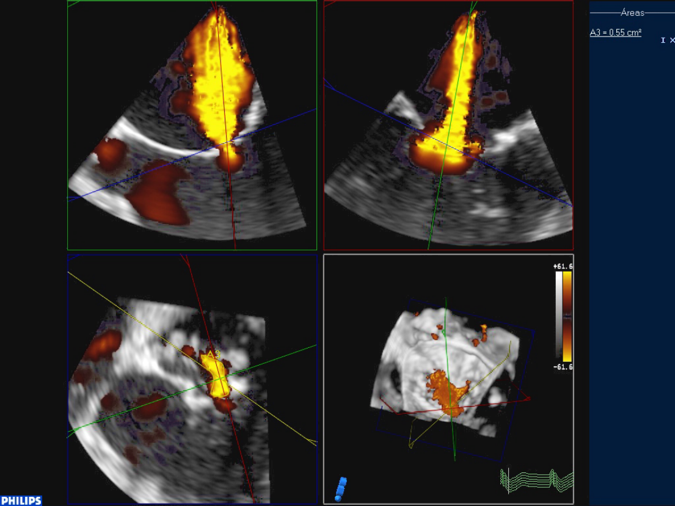
19

Slide 20
Tratamiento
Otras opciones percutáneas ..…

Slide 21
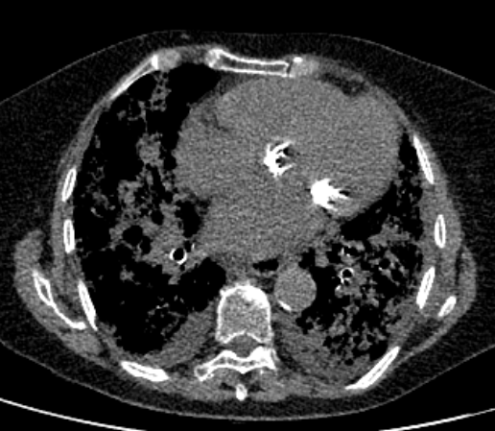

Slide 22
Insuficiencia mitral “atrial”

Slide 23
Insuficiencia mitral persistente o recurrente tras mitraclip

Slide 24
IM primaria
Cirugía (reparación / reemplazo)
Mitraclip (cirugía alto riesgo, sintomático, anatomía factible)
IM secundaria
Optimizar tto médico, revascularización, resincronización, control de arritmias ??
Mitraclip (anatomía factible) / Cirugía
Asistencia, Trasplante cardiaco, DP
Prótesis con insuficiencia periprotésica
Cierre percutáneo de leak
Prótesis biológica con insuficiencia intraprotésica
MAC mitral
Anillo mitral previo
Valve in valve, valve in MAC, valve in ring
En muchos casos - INDIVIDUALIZAR (Heart Valve Clinic)

Slide 25
ES-CRAT-2400031

